Slide 1











Slide 2
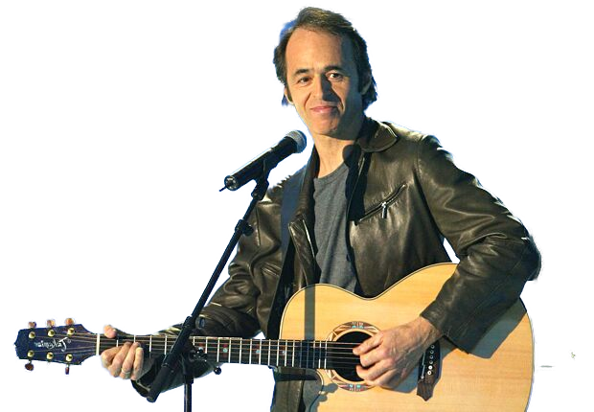

01. Entre Gris Clair Et Gris Foncé
02. Vivre Cent Vies
03. Pas Toi
04. Pas L'Indifférence
05. Envole-Moi
06. Juste Après
07. Je Te Donne
08. Il Suffira D'un Signe
09. Nuit
10. Quand La Musique Est Bonne
11. Veiller Tard
12. Un, Deux, Trois
13. C'est Ta Chance
14. Je Marche Seul
15. Quand Tu Danses
16. Elle Attend
17. A Nos Actes Manqués
18. Elle A Fait Un Bébé Toute Seule
19. Sache Que Je
20. Des Vies

Slide 3

















































